Slide 1

Обогащение макаронных изделий витаминно-минеральным комплексом для сбалансированного питания
Реутов Артём, Ковалева Дарья
СФУ, ИТиСУ
Красноярск
2024

Slide 2
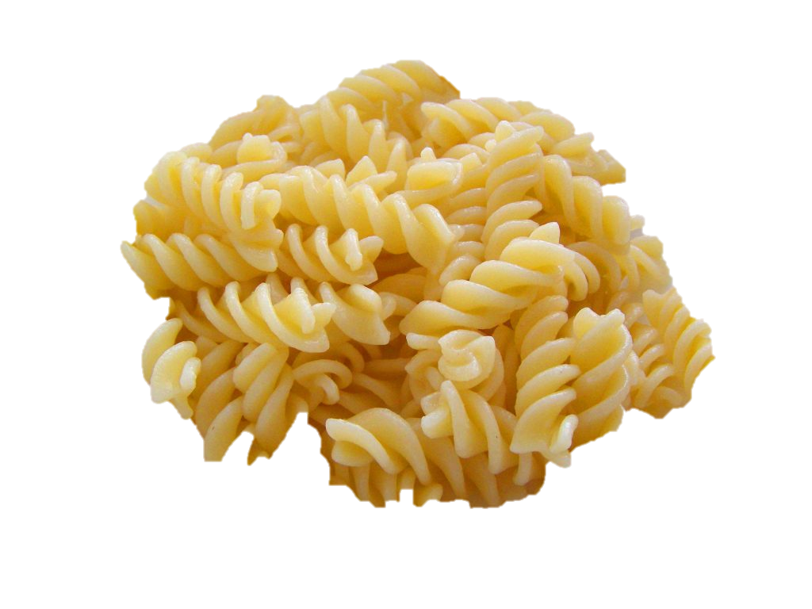

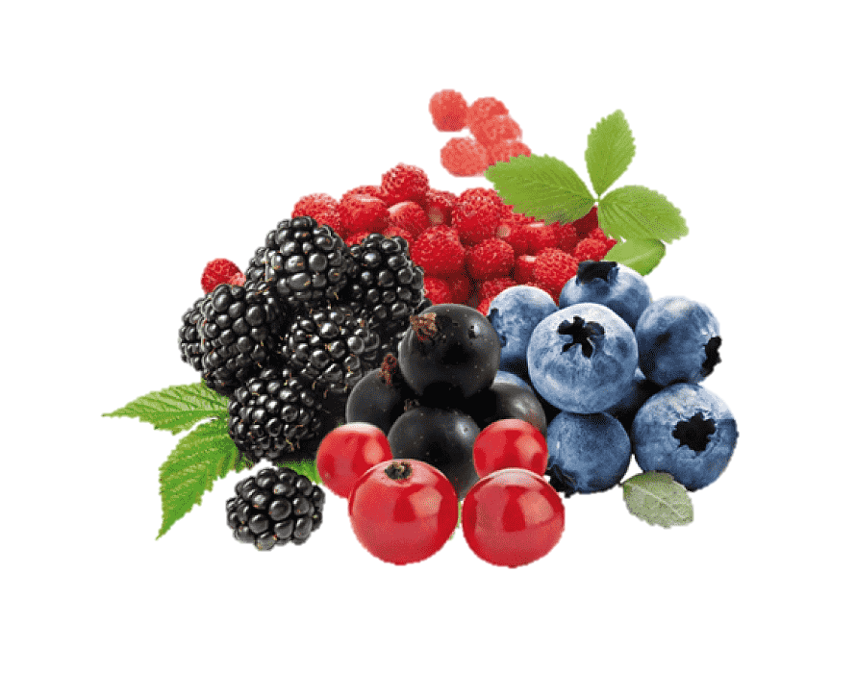
Проблема и решение
Проблема здорового сбалансированного питания. Потребитель следящий за своим питанием вынужден покупать дорогие БАДы, чтобы восполнить недостаток веществ.
Проблема расстройства пищевого поведения у детей. Часто мамы и папы не могут заставить есть определённые продукты.
Мы предлагает решение этих двух проблем путем введения растительного сырья (порошка сибирских ягод), это не только наполнит пищевой состав макаронных изделий полезными витаминами и минералами, но и сделает макаронные изделия цветными, это в свою очередь привлечет внимание детей и обогатит их рацион питания.
=
ПОЛЬЗА!

Slide 3
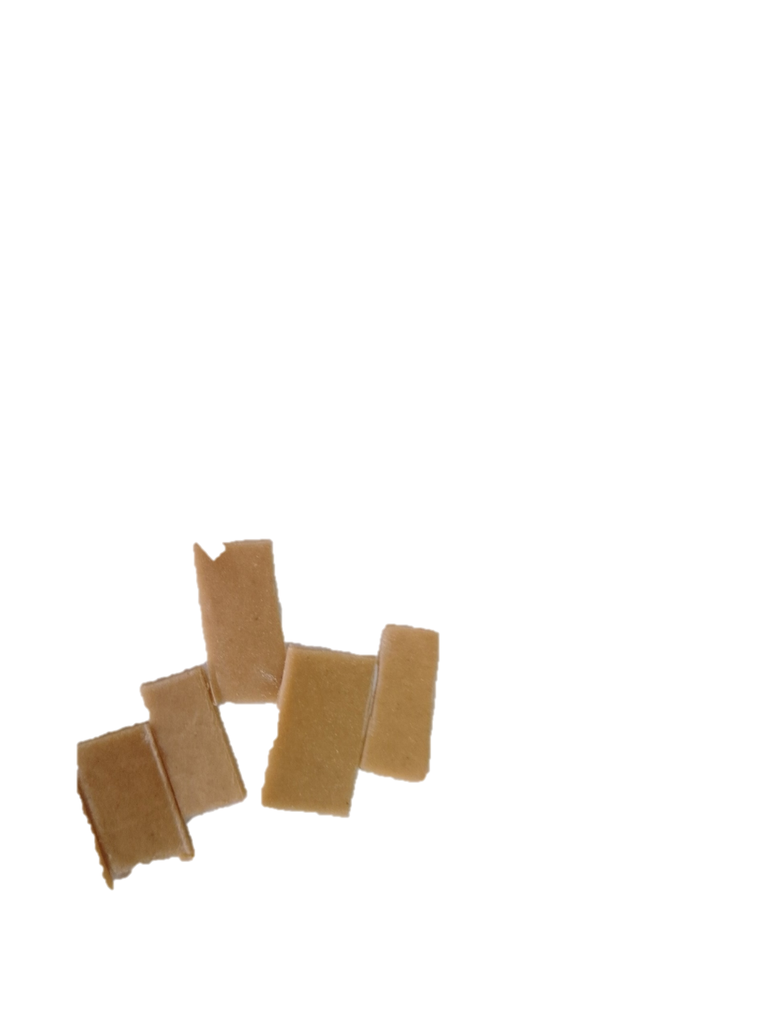
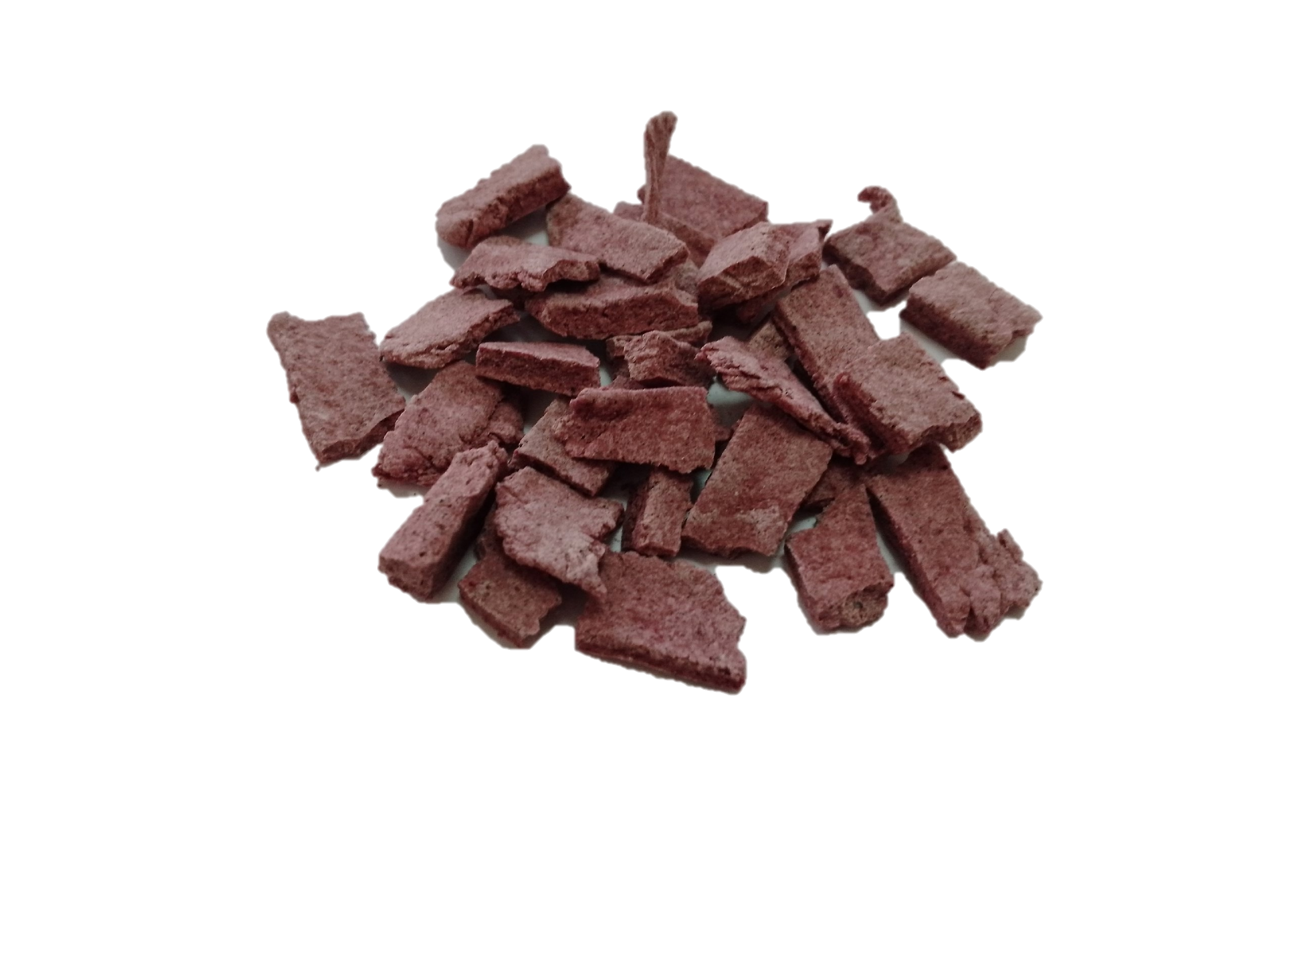
продукт
Мы предлагаем макаронные изделия обогащённые сибирскими ягодами, помогающие людям, следящим за своим питанием, и родителям решить проблемы сбалансированного питания и расстройства пищевого поведения у детей при помощи введения в макаронные изделия порошка из сибирских ягод.
В состав нашего продукта входят мука высшего сорта, вода и порошок приготовленный из сибирских ягод – клюквы и шиповника, которые богаты витаминами С и Р, а также магнием, натрием, кальцием, железом и другими элементами.

Slide 4



Целевая АУДИТОРИЯ
Наша целевая аудитория - это, во-первых, люди следящие за своим питанием: как молодёжь, так и пенсионеры, чья мотивация заключается в поддержании своего здоровья и забота о своем внешнем виде, а также родители, которые не могут приучить ребёнка к определённым видам пищи. По результатам проведённого опроса среди потенциальных потребителей 54,7% готовы платить за обогащённые макаронные изделия.

Slide 5
КОНКУРЕНТЫ
Параметр | Конкуренты/аналог |  | Наше решение
Повышенная функциональность | Производители БАДов («Алфит Плюс», «Natural Health», «Велнесс Кемист») | Производители обогащённых макаронных изделий с помощью овощей («Federici», «Makfa») | Комплексный подход с использованием сибирских ягод
Естественность | Производители и поставщики свежих овощей и фруктов | Производители правильных продуктов питания | Удобство потребления, так как является полноценным продуктом питания
Привлечение внимание детей | Производители детского питания («Агуша», «Фрутоняня» и др.) | Производители сладостей («Красный октябрь», «Ротфррон», «Конфи» и др.) | Полезность продукта, а также возможность употреблять продукт, как детям, так и взрослым.

Slide 6
БИЗНЕС-МОДЕЛЬ
Способ монетизации : Прямые продажи
Ключевые партнеры: Поставщики муки, поставщики ягод, поставщики водо- и электроснабжения, магазины розничной торговли, маркетплейсы. | Ключевые виды деятельности: Производство продукции, выстраивание взаимоотношений с поставщиками и каналами сбыта, наем персонала, покупка оборудования и др. | Ключевые ценности: Богатая витаминами и микро- и макроэлементами пищевая ценность продукта, привлекательный внешний вид | Отношения с клиентами: Доброжелательные отношения с клиентами, быстрое реагирование на жалобы по средствам социальных сетей и других способах связи | Потребительские сегменты: Люди, следящие за своим питанием, родители
 | Ключевые ресурсы: Пищевое сырье, электричество, оборудование, трудовые ресурсы |  | Каналы сбыта: Магазины розничной торговли, маркетплейсы
Структура расходов: Расходы на оборудование, расходы на водо- и электроснабжение, расходы на оплату труда, расходы на пищевое сырьё. |  | Потоки доходов: Доходы от продажи продукции

Slide 7
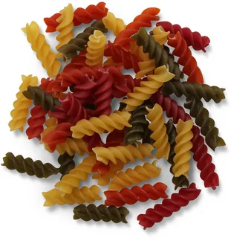
ТЕКУЩЕЕ СОСТОЯНИЕ
В настоящее время наш продукт находится в состоянии MVP, в дальнейшем предполагается доработать рецептуру макаронных изделий, оценить возможности применения иного сырья для обогащения макаронных изделий, а также непосредственная их реализация.

